Slide 1

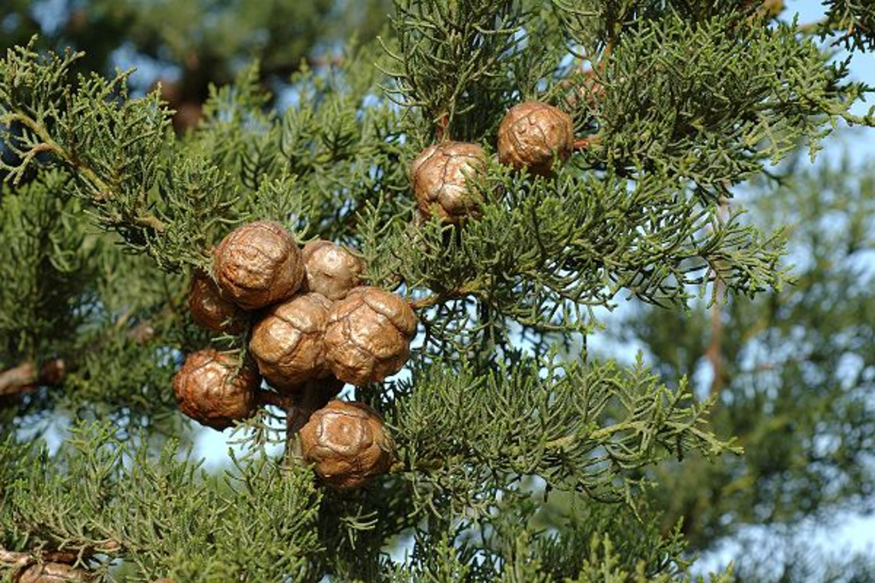
Cyprès
En résumé,
En haie coupe vent ou en alignement décoratif, le cyprès (ou cupressus) est un conifère toujours vert (semper virens) reconnaissable à son port conique étroit ou en forme de colonne. Il fait partie des cupressacées.
Pour en savoir plus,
La floraison, au printemps, génère beaucoup de pollen allergisant pour de nombreuses personnes puis de petits cônes ronds apparaissent.
Développant peu de racines en profondeur, le cyprès de Provence a souvent été planté dans les cimetières et est devenu pour certains un symbole de deuil. Autour des tombes, les cyprès étaient généralement plantés par deux pour les couples ou isolés pour les enfants.

Slide 2
Une autre tradition raconte que lorsqu’il est planté par trois à l'entrée d'une propriété ou à proximité d'un cabanon, il signifie que les étrangers y sont les bienvenus. (un arbre pour boire un verre, deux arbres pour le repas et trois arbres pour le gîte et le couvert).
Depuis l’antiquité grecque il est aussi un symbole de vie éternelle en raison de son feuillage toujours vert, de la présence en continue des fruits, de son bois imputrescible, …
Le bois de cyprès, très dense et odorant, est apprécié des artisans comme des ébénistes.
* la planche est extraite de la Flore coloriée du poche du littoral méditerranéen de Gênes à Barcelone y compris la corse de O. Penzig, Libraire des sciences naturelles, Paris, 1902.

Slide 3
